Slide 1
  第二部分 中考专题突破
专题七 电学最值与取值范围专题
01
命题方向
02
真题剖析
03
实战提分

Slide 2
命题方向
01

Slide 3
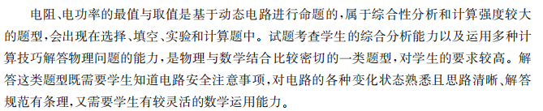
命题方向

Slide 4
真题剖析
02

Slide 5
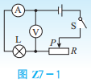
例 (2020·甘肃金昌) 如图Z7-1所示电路中,电 源电压保持不变,当开关S 闭合后,滑动变阻器R 接入 电路的电阻为3Ω时,小灯泡正常发光。若已 知滑动变阻器R 的规格是“15Ω 1A”,灯泡 L标有“2.5V 1.25W”字样(不考虑灯丝电 阻随温度的变化),电流表量程为0~0.6A, 电压表量程0~3V。要保证电路安全,下列 说法正确的是( )
A.电源电压为2.5V B.电路消耗的最大功为3W
C.小灯泡的最小功率为0 D. 电 流 表 的 示 数 变 化 范 围 为 0.2~ 0.5A
A
【解析】由图可知,灯泡与滑动变阻器串 联,电压表测灯泡的电压,电流表测串联电路 的电流。当开关S闭合后,滑动变阻器R 接 入电路的电阻为3Ω时,灯泡正常发光,则U_{L} =U_{额} =2.5V,电路中的最大电流I_{最大} =I_{额} = P_{额} /U_{额} =1.25W /2.5V =0.5A。又根据欧姆定律可 得,滑动变阻器两端的电压U_{滑} =I_{最大}R_{滑} = 0.5A×3Ω=1.5V,所以电源电压U=U_{L}+ U_{滑} =2.5V+1.5V=4V,故选项 A错误。 电路消耗的最大功率P_{最大} =UI_{最大} =4V ×0.5A=2W,故选项B错误。 灯泡的电阻R_{L}=U_{额} I_{额} =2.5V 0.5A=5Ω。则 当滑动变阻器连入电路的电阻最大时,电路中 的电流最小,电路中电流为I_{最小} = U R_{最大} +R_{L}= 4V 15Ω+5Ω=0.2A。所以,灯泡的最小功率 P_{L最小} =U_{L}'I_{最小} =1V×0.2A=0.2W;故选 项C错误。 由于电流表测量整个电路中电流,所以电 流表的示数变化范围为0.2~0.5A,故选项D 正确。

Slide 6
方法指导: (1)分析电路中灯泡与滑动变阻器的连接方式 ,弄清电压表、电流表所测量的物理量的意义。
(2)从灯泡的铭牌可知额定 电压和额定功率,找到关键信息,根据I=P/U 求出灯泡的额定电流,进而求出其电阻。
(3) 从灯泡正常发光情况分析电路中的电流、电 压,与电流表、电压表的量程以及滑动变阻器的规格进行比较,分析出保证电路安全的条件下电路中的最大电流,再运用欧姆定律、串联电路的电压特点、电功率知识等进行计算分析。
(4)结合前面三步的分析,很容易得出电 流表示数的变化范围。

Slide 7
实战提分
03

Slide 8
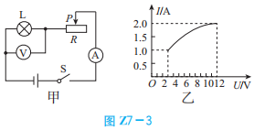
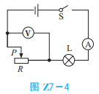
2.(2020·甘肃天水)如图Z7-3甲所示, 电源电压12V保持不变,闭合开关S后,当滑 片P 从最右端向最左端滑动的过程中,小灯 泡的I-U 关系图像如图Z7-3乙所示,最后 小灯 泡 正 常 发 光。下列说法中正确的是 ( )
A.小灯泡的额定电压为3V
B.滑动变阻器的最大阻值为9Ω
C.该电路总功率变化范围为3~24W
D.小灯泡正常发光1min,电流所做的功 为24J
B
3.(2021·广西贵港)如图Z7-4所示的电 路,灯L标有“6V 3.6W”字样,电源电压保 持不变。当闭合开关S,滑动变阻器R 的滑片 P 移到最右端时,灯L正常发光;滑片P 移到 最左端时,电压表示数为3.6V。假设灯丝电阻 不受温度影响,下列四个结论正确的是( )
①灯L正常发光时的电阻为12Ω ②电源电压为6V ③滑动变阻器的最大阻值为20Ω
④电 路 消 耗 的 总 功 率 的 变 化 范 围 为 1.44~3.6W
B
A.①② B.②④ C.②③ D.③④

Slide 9
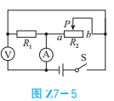
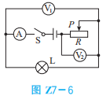
4.(2020·广西河池)如图Z7-5所示的 电路中,电源电压不变,定值电阻R1=10Ω, 滑动变阻器R2标有“50Ω 1A”的字样,电压 表的量程为0~3V,电流表的量程为0~0.6 A。当闭合开关S,P 位于R2的某一位置时, 电压表示数为3V,电流表示数为0.4A,则流 过滑动变阻器R₂的电流为 A;为确保 电路的安全,R₂的取值范围是 Ω。
5.(2019·广西百色)如图Z7-6所示的 电路,电源电压恒定,闭合开关,当变阻器滑片 P 往左滑动时,灯泡 L 的亮度 (选填 “变亮”或“变暗”);调节滑片P 从变阻器最右端滑到最左端的过程中,电压表 V₁的变化范 围为2.5~4.5V,电压表 V₂的变化范围为 2~0V,电流表的变化范围为0.1~0.16A, 则变阻器的最大阻值是 Ω。
0.1
10~50
变亮
20

Slide 10
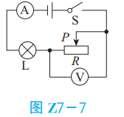
6.(2020·贵州毕节)如图Z7-7所示电 路中,电源电压为18V 且恒定不变,灯泡 L 标有“6V 3W”的字样,灯丝的电阻保持不 变,滑动变阻器R 铭牌上的规格是“ 1A”,电流表所用量程为0~0.6A,电压表所用量程为0~15V,该电路工作时,要求各元 件均安全。闭合开关,在滑动变阻器滑片P 滑动过程中,下列判断正确的是( )
A.电压表的示数变化范围是3~6V
B. 电流表的示数变化范围是 0.25~ 0.6A
C.滑动变阻器允许接入电路的阻值范围是18~100Ω
D.该电路消耗的最大功率是最小功率的 2倍
D

Slide 11
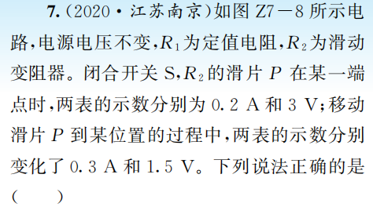
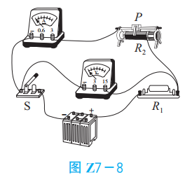
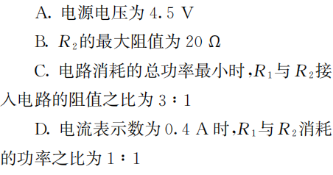
D

Slide 12
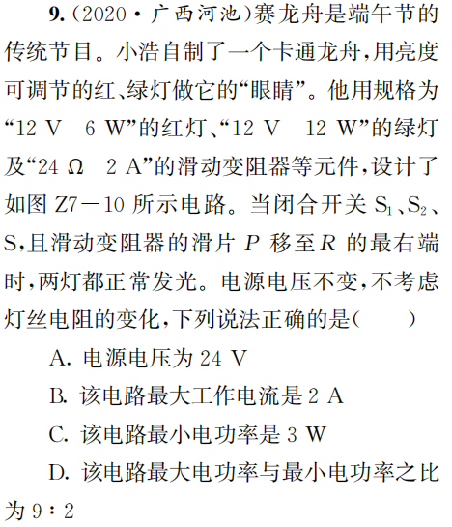
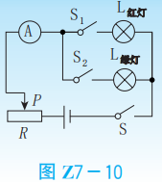
C

Slide 13
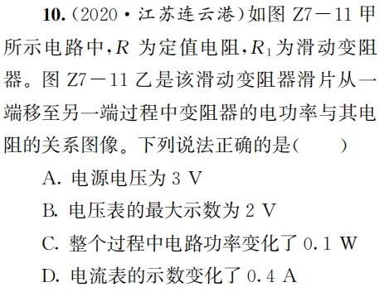
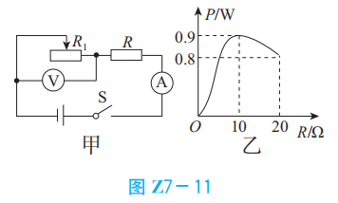
D

Slide 14
  第二部分 中考专题突破
专题八 电学计算专题
01
命题方向
02
真题剖析
03
实战提分

Slide 15
命题方向
01

Slide 16
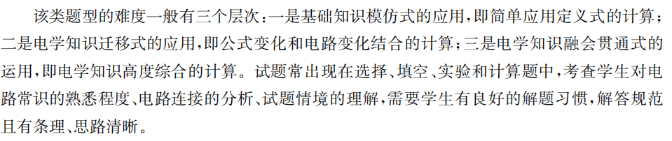
命题方向

Slide 17
真题剖析
02

Slide 18
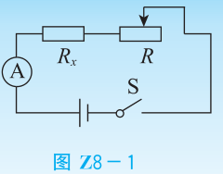
例 （2020·北部湾）如图Z8—1所某实验小组利用电源、电流表、电压表、滑动变阻器R、开关及导线若干测量定值电阻Rx阻值，所有元件均完好，按图连接电路（其中电压表未画出），进行实验，闭合开关后，将变阻器滑片从一端移动到另一端的过程中，发现电流表示数的变化范国为0.24A~1.2A，电压表示数相应的变化范围为6.0V~0V｡求:
（1）当R接入电路为最大阻值时，若通电10s时间，R消耗的电能；
（2）Rx的阻值；
（3）若将Rx与R并联在原电源两端时，电路消耗的最小电功率｡

Slide 19
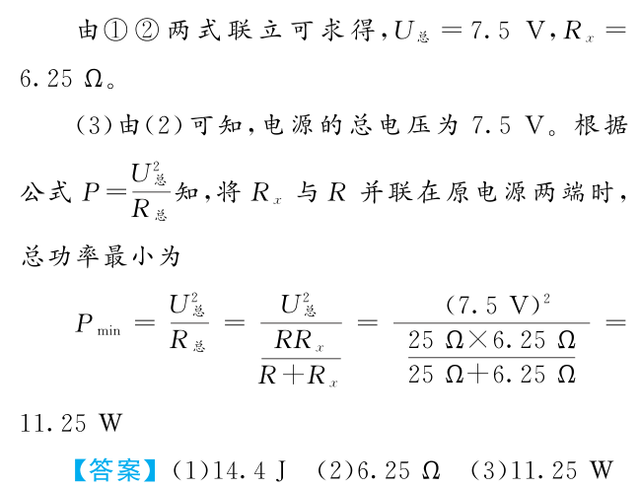
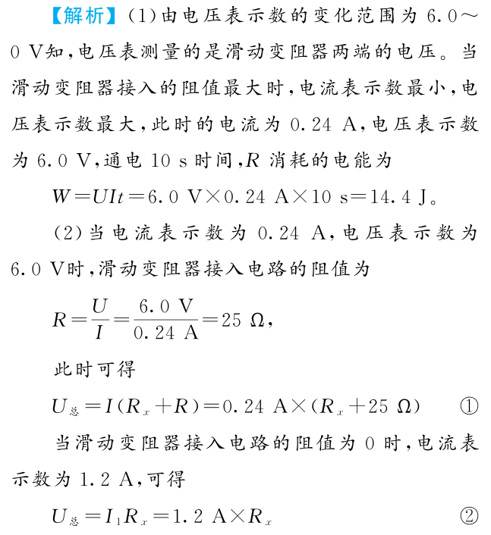
方法指导: 综合性电学计算题的解题思 路:先弄清电路的连接方式;然后由题意弄清 各种电表、滑动变阻器的规格;根据电路的实 际情境列出相关的表达式,把一些物理量求解 出来;最后与未知物理量进行比较思考,使用 数学技巧进行求解。
.
方法指导: 综合性电学计算题的解题思 路:先弄清电路的连接方式;然后由题意弄清 各种电表、滑动变阻器的规格;根据电路的实 际情境列出相关的表达式,把一些物理量求解 出来;最后与未知物理量进行比较思考,使用 数学技巧进行求解。

Slide 20
实战提分
03

Slide 21
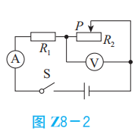
1.(2020·广西百色) 如图Z8-2所示电路,电源 电压不变,R1为定值电阻, R2为标有“100Ω 2A”的 变阻器,电压表量程为0~ 15V,电流表量程为0~3A。在保证电路安全 的前提下,闭合开关,移动变阻器滑片。当电压 表的示数为4V时,电流表的示数为0.8A;当 电压表的示数为10V时,变阻器消耗的电功率 为5W。求:
(1)当电压表的示数为4V时,变阻器接 入电路的阻值;
(2)电源电压和电阻R1的阻值;
(3)电阻R1消耗的最小功率。

Slide 22
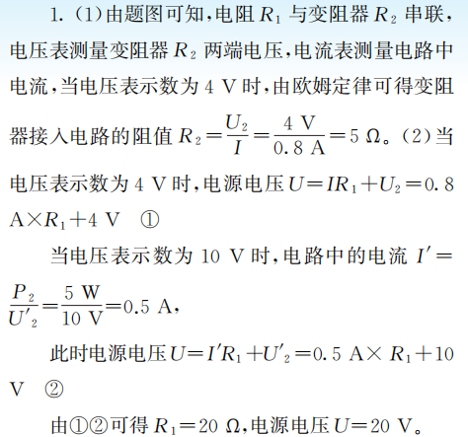
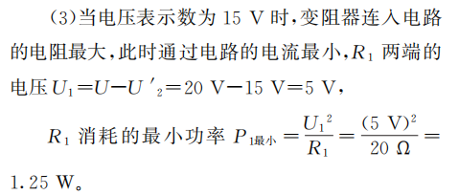

Slide 23
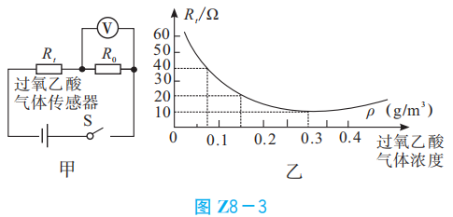
2.(2021·广西)学校利用过氧乙酸对教 室内的空气进行熏蒸消毒。某学习小组为了 测量教室空气中过氧乙酸气体的浓度,设计了 如图Z8-3甲所示的检测仪。已知电源电压 为6V,定值电阻R₀标有“2.5Ω 0.4A”字样, 过氧乙酸气体传感器R_{t}的阻值随过氧乙酸气 体浓度ρ的变化关系如图Z8-3乙所示。电压表的量程为0~3V,电压表不同的示数对应不同的过氧乙酸气体浓度,请通过计算说明:
(1)按要求,ρ>0.1g/m³才能达到消毒要求。当电压
表的示数为0.75V 时,教室内 过氧乙酸气体的浓度
是否达到消毒要求。
(2)若该检测仪处在所能测量的最大ρ值状态下工作
了500s,电路消耗的电功率及R₀ 消耗的电能。
(3)若检测仪所能测量的最大ρ值调整为 0.45g/m³,此时电压表指针刚好偏转到最大刻度,则需重新选用哪种规格的定值电阻。

Slide 24
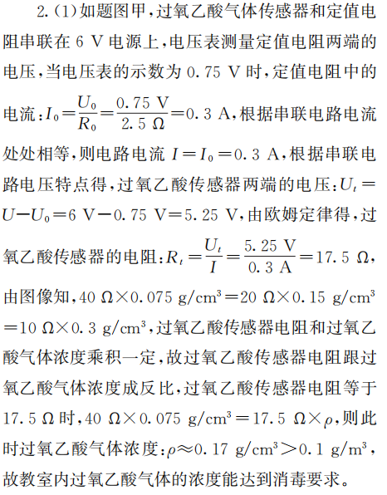
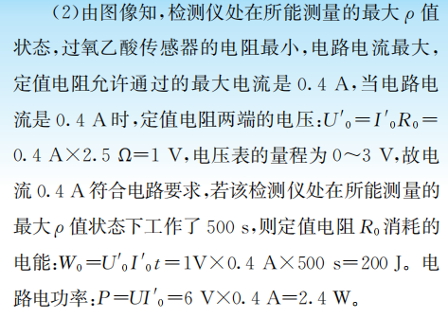

Slide 25
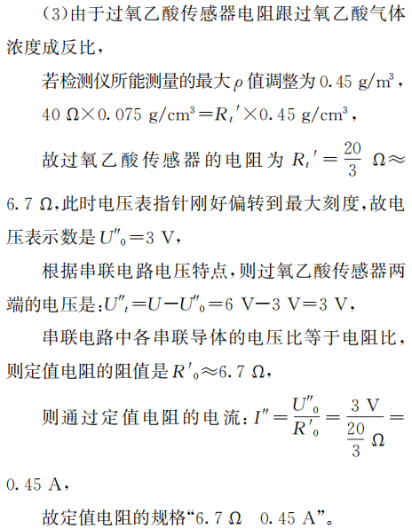

Slide 26
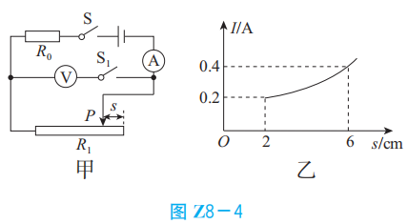
3.(2020·广西钦州)如图Z8-4甲所示 电路,电源电压恒为4.5V。闭合开关S后, 滑片P 由右向左滑动,因变阻器某处发生断 路,滑片P 向左移动一段距离后电流表才有 读数。当电流表开始有读数时,才闭合开关 S₁,此时电压表的示数为2.5V。电流表读数 I与滑片P 滑动距离s的关系如图Z8-4乙所 示。求:
(1)当电流表开始有读数时,R₁接入电路 的阻值;
(2)当滑片P 移到s=2cm处时,电阻R₀ 在10s内
产生的热量;
(3)当滑片P 移到s=6cm 处时,R₁消耗 的电功率;
(4)电压表的量程为0~3V”,电流表的量程为0~0.6A”。
若R₁未断路,为保护电 路安全,R₀电功率的变化范围。

Slide 27
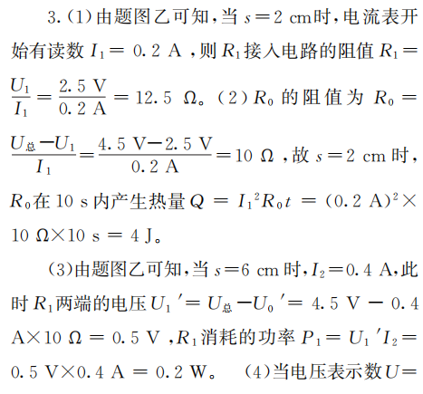
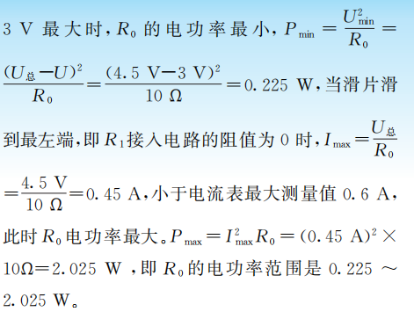

Slide 28
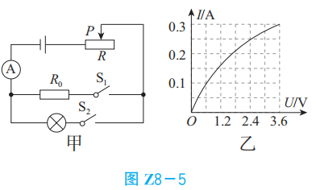
4.(2020·广西贵港)如图Z8-5甲所示 电路,电源电压不变,小灯泡L上标有“3.6V 0.3A”字样,其I-U 图像如图乙所示。当 闭合S₁、断开S₂,滑片P 移到某点a 时,R₀两 端电压为10V,电流表示数为I_{a},变阻器消耗的功率为P_{a};当闭合S₂、断开S₁,滑片移到某 点b 时,小灯泡正常发光,电流表示数为I_{b}, 变阻器消耗的功率为 P_{b}。已知 P_{a}:P_{b} = 25:27,I_{a}:I_{b}=5:3。求:
(1)小灯泡正常发光时的电阻是多少?
(2)当闭合S₂、断开S₁,移动滑片使电流表示数为
0.1A,通电1min,电流通过小灯泡所 做的功是多少?
(3)电源电压是多少?

Slide 29



